Slide 1
Про машинное обучение
Лекция 29

Slide 2
План лекции
Задачи МО
Сокращенный пересказ http://www.machinelearning.ru/wiki/images/f/fc/Voron-ML-Intro-slides.pdf
Нейронные сети
Свертка и другие слои
Градиентный спуск
Автоматическое дифференцирование

Slide 3
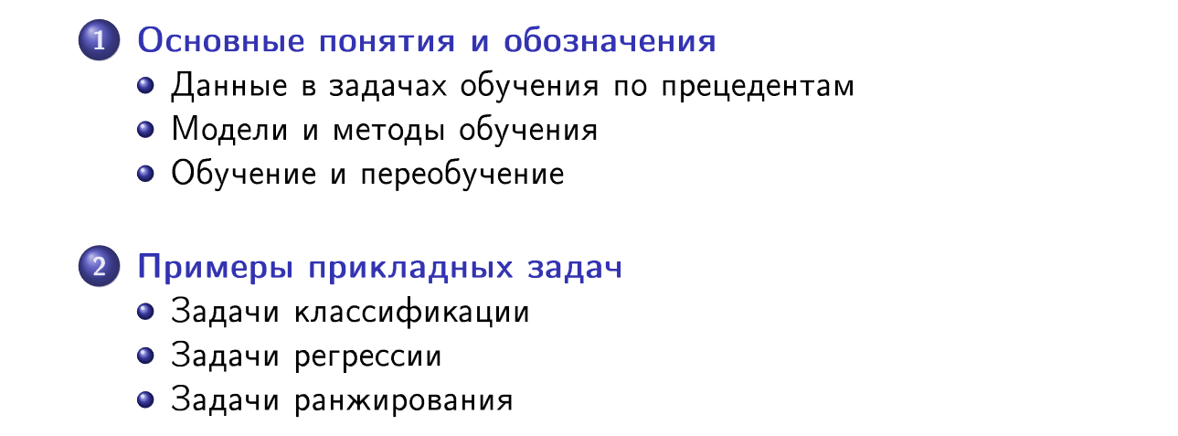
План первой части

Slide 4
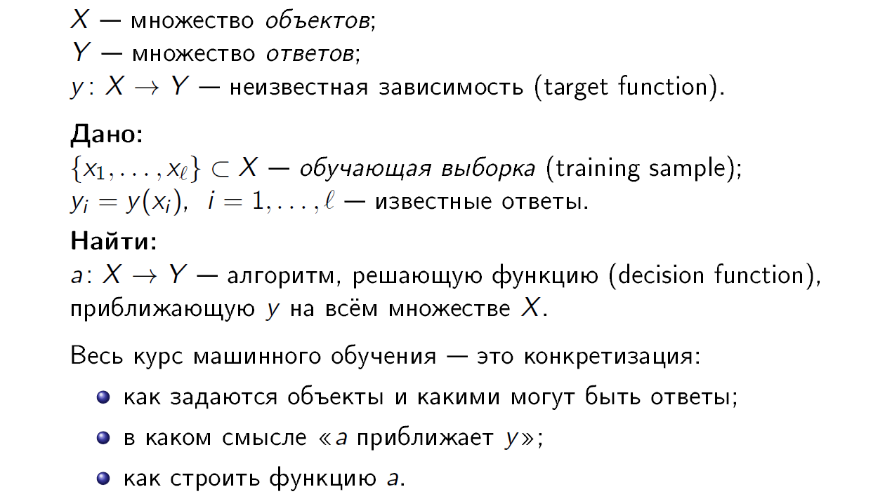

Slide 5
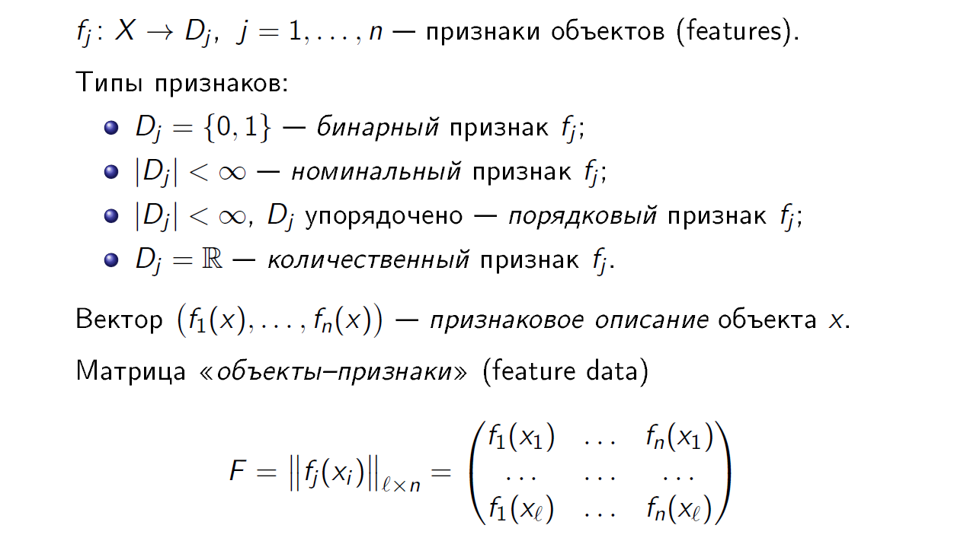

Slide 6
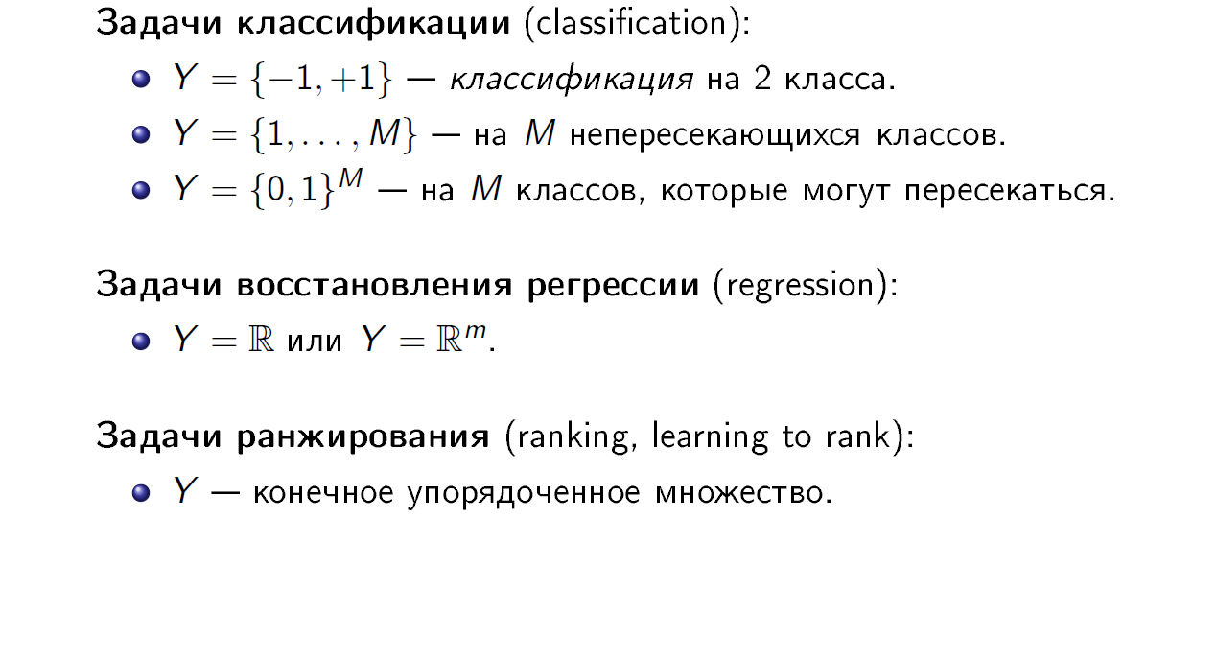

Slide 7
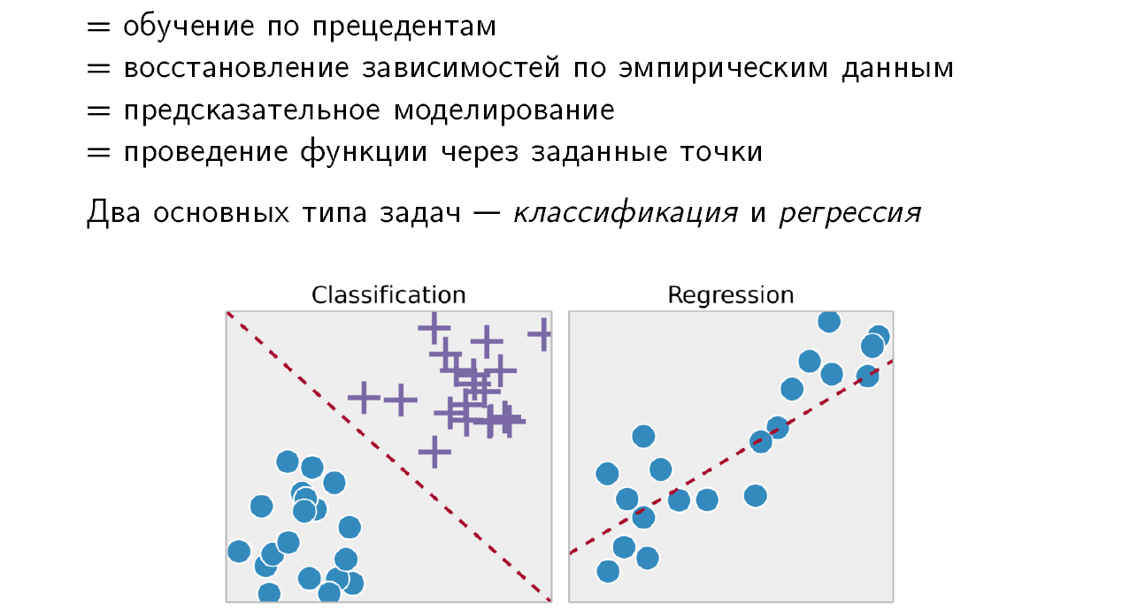

Slide 8
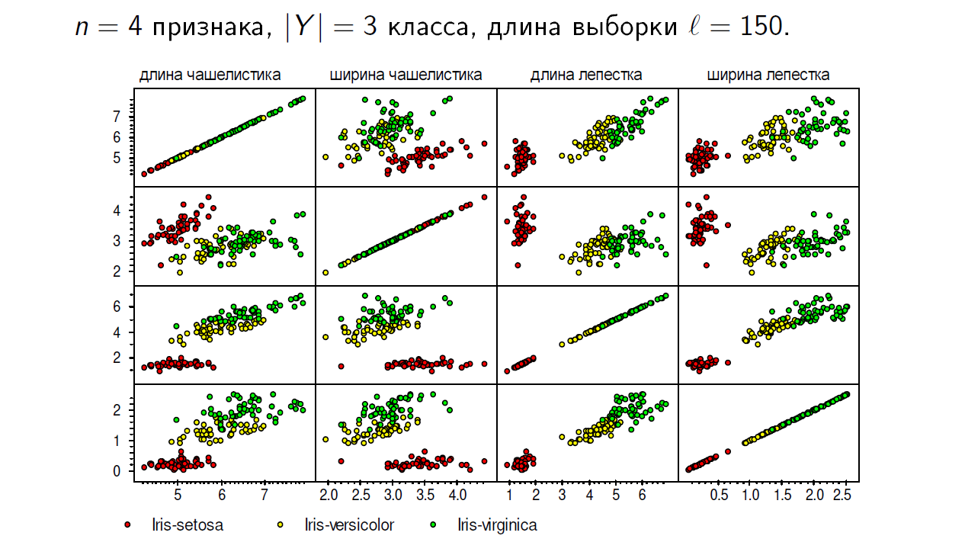
Фишер 1936
Классификация ирисов по форме цветка

Slide 9
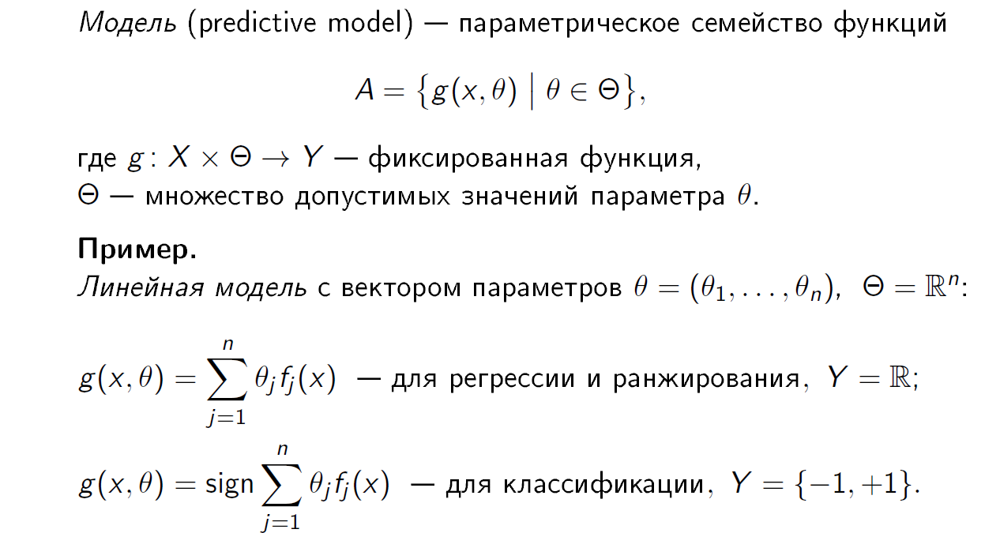

Slide 10
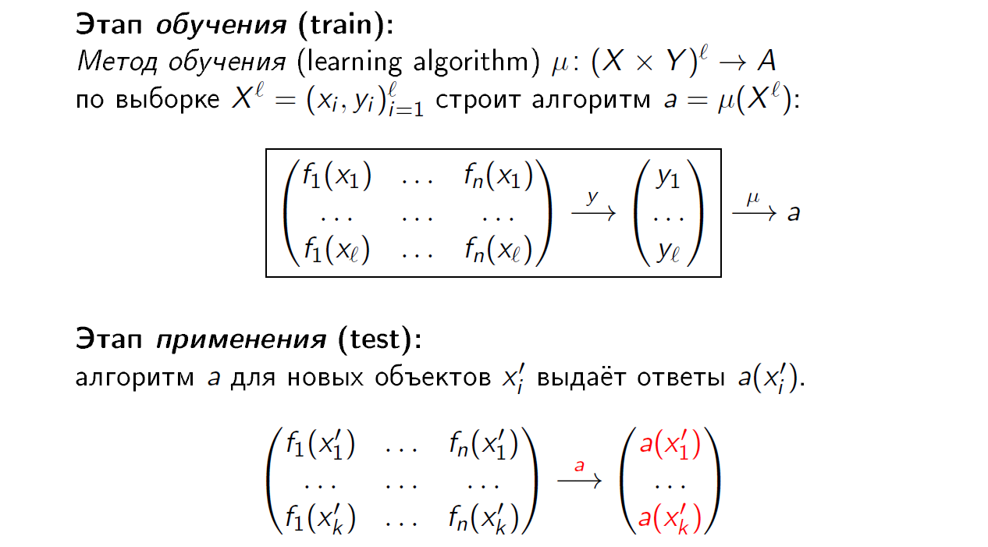

Slide 11
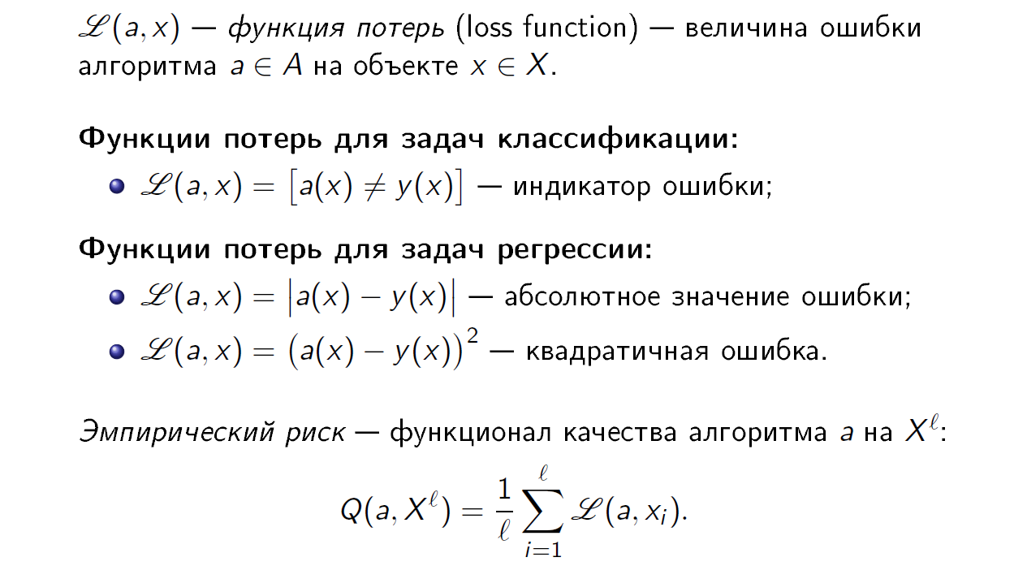

Slide 12
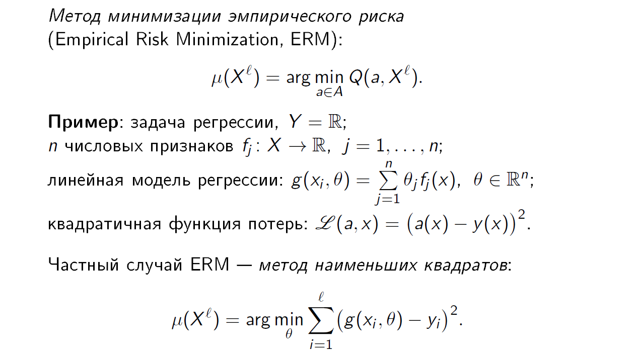

Slide 13
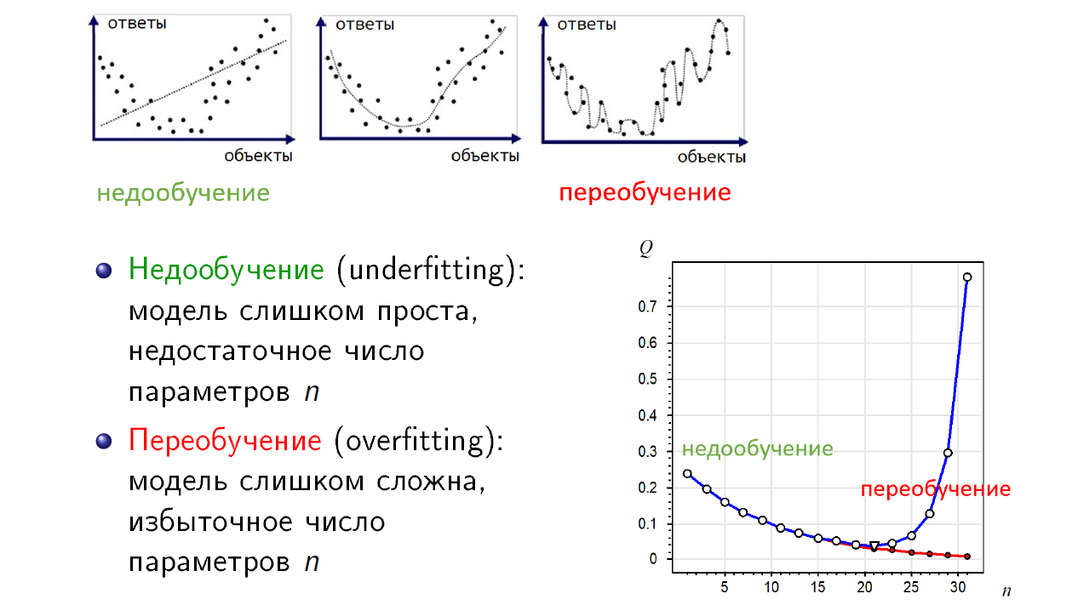

Slide 14
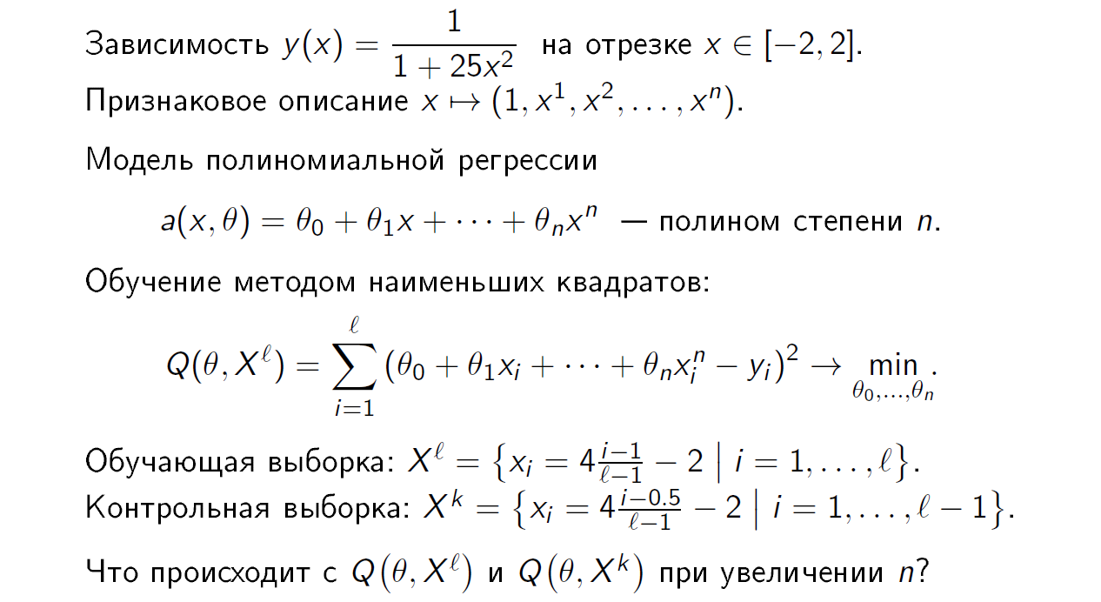
Пример переобучения

Slide 15
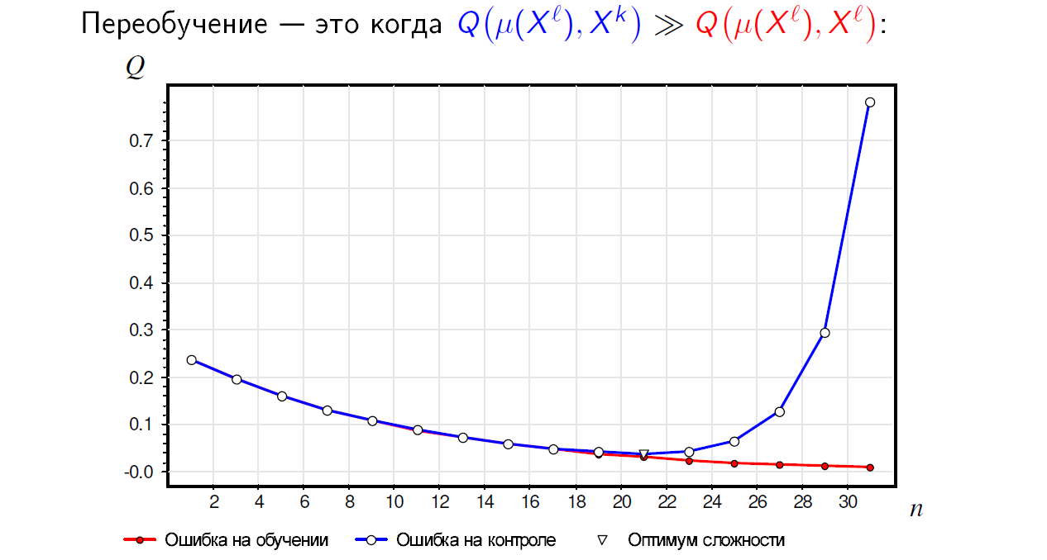

Slide 16
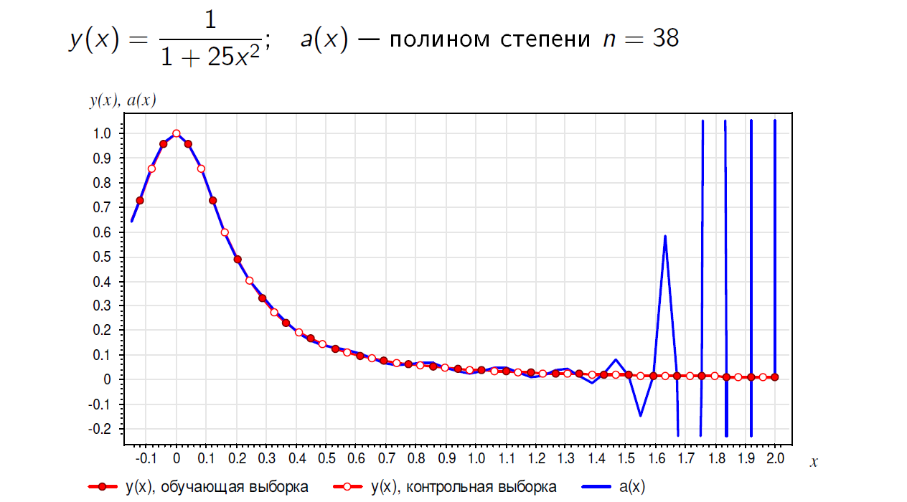

Slide 17
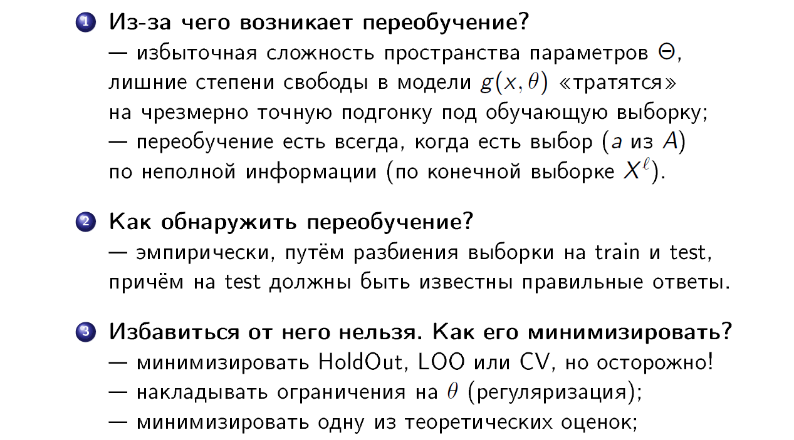

Slide 18
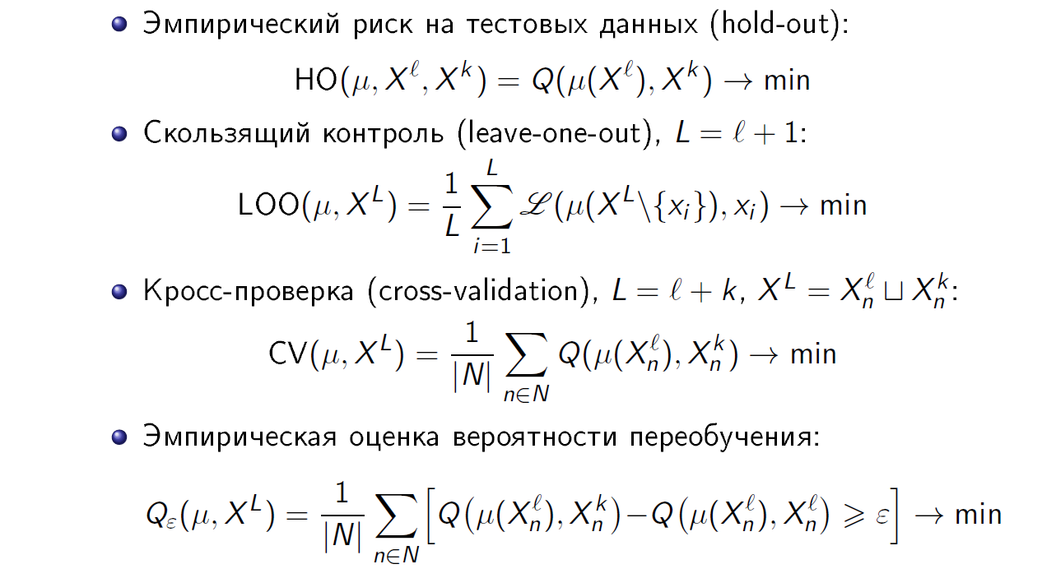

Slide 19
Пример задач классификации

Slide 20
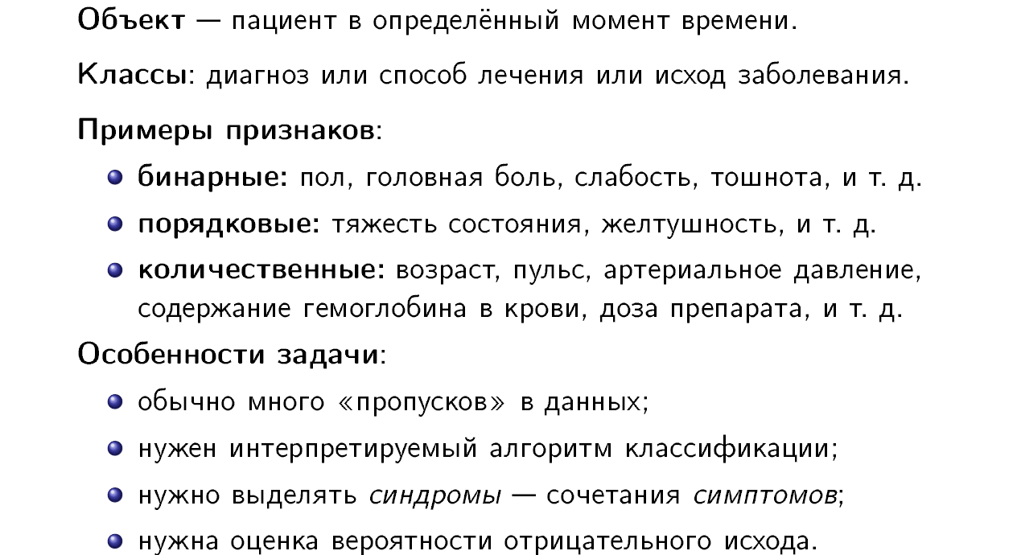

Slide 21
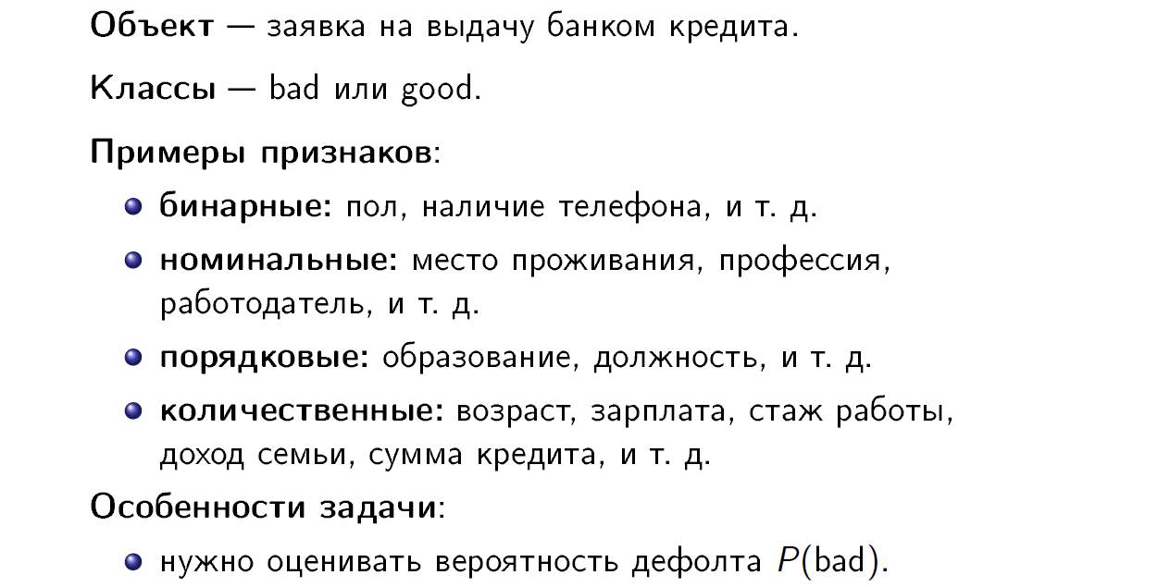

Slide 22
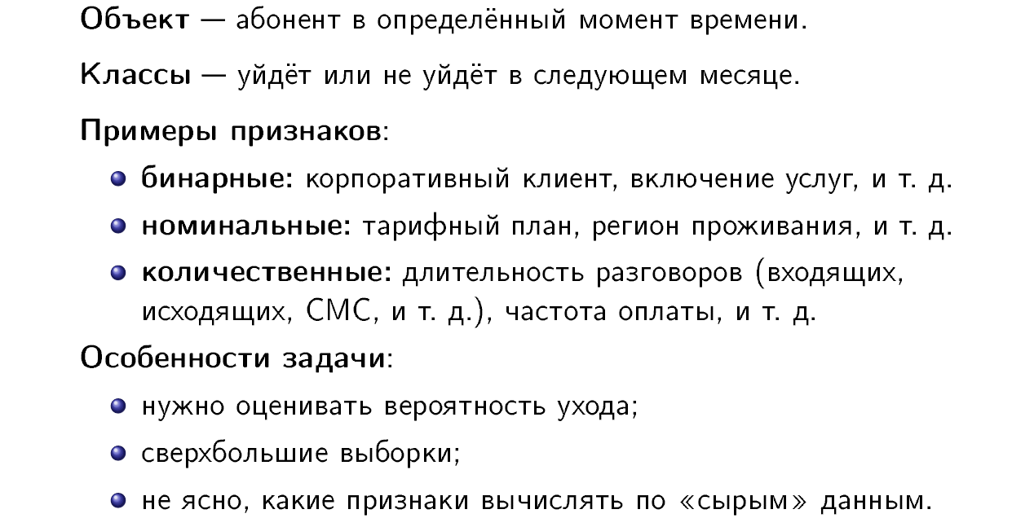

Slide 23
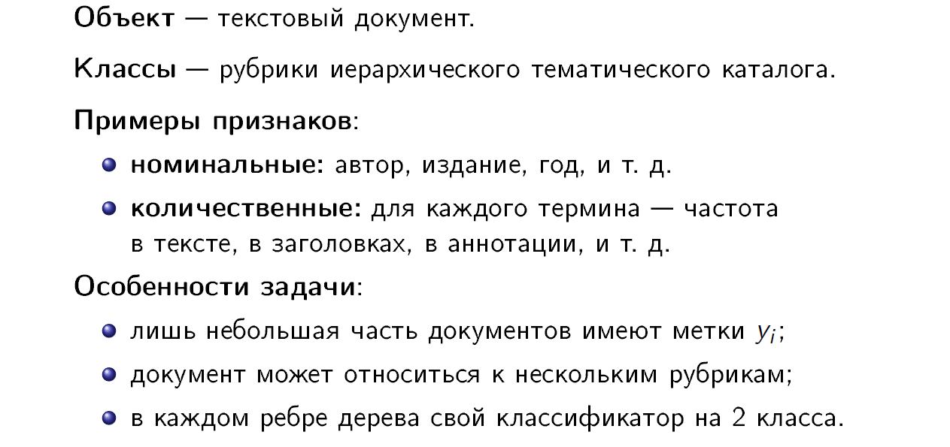

Slide 24
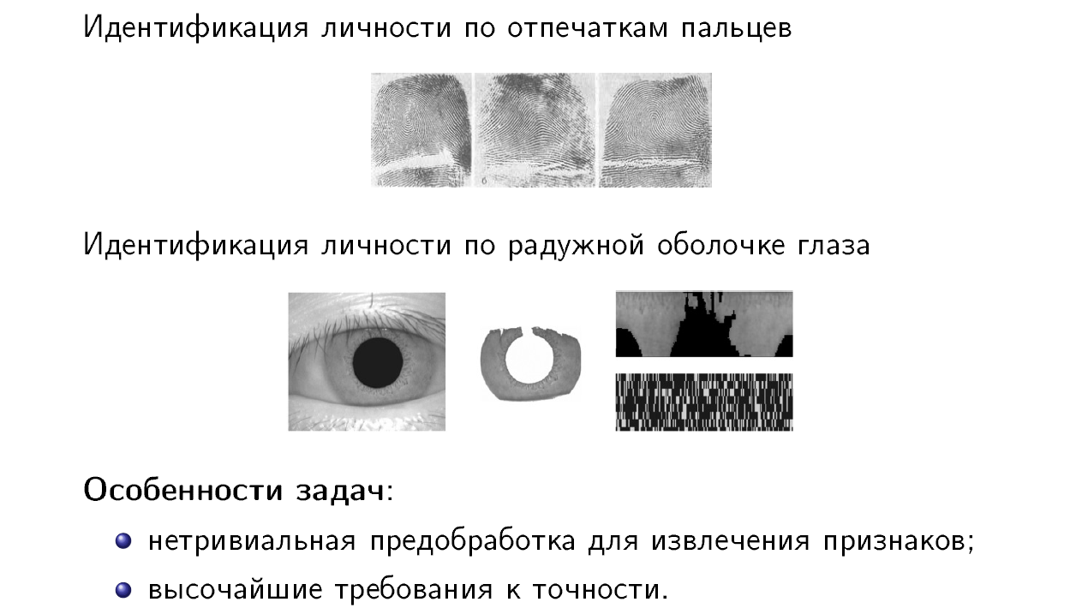

Slide 25
Пример задач регрессии

Slide 26
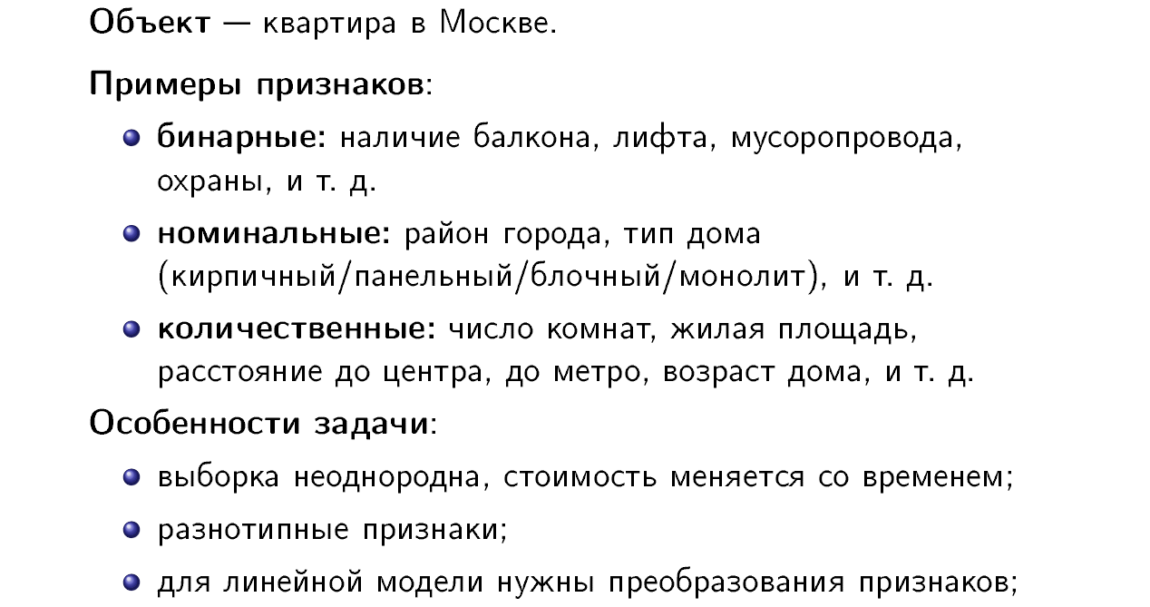

Slide 27
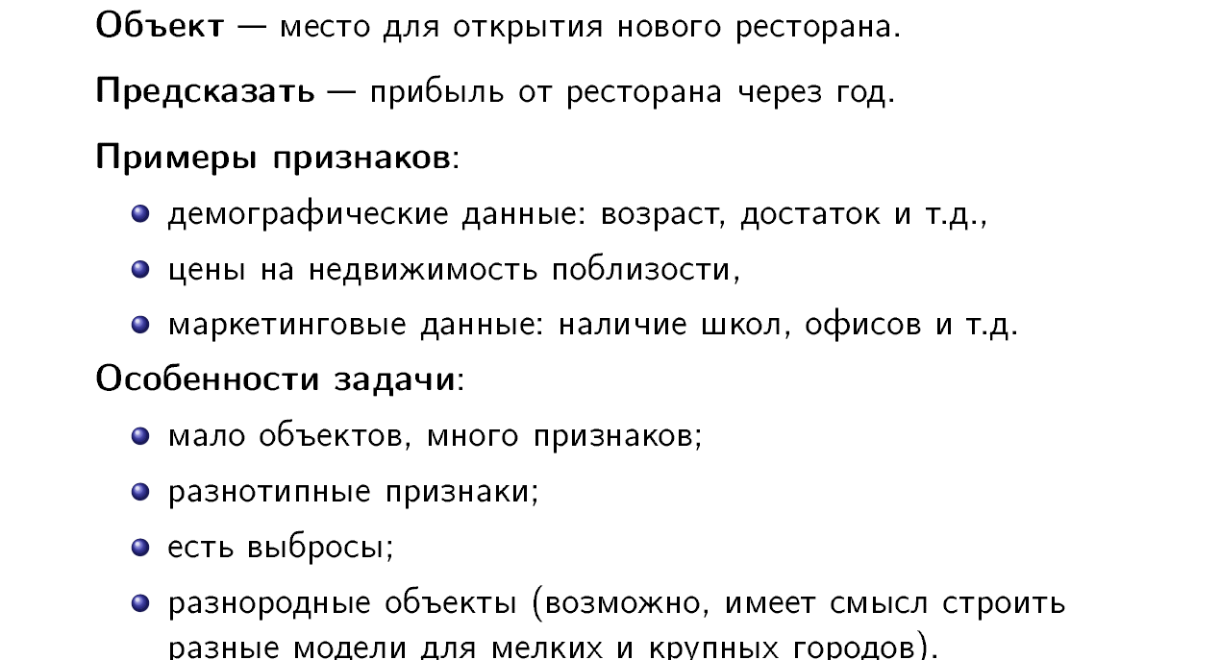

Slide 28
Пример задач ранжирования

Slide 29
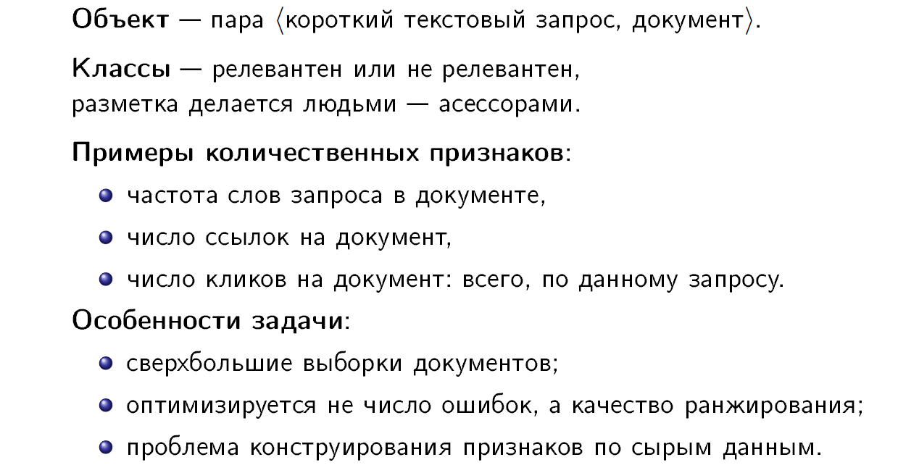

Slide 30
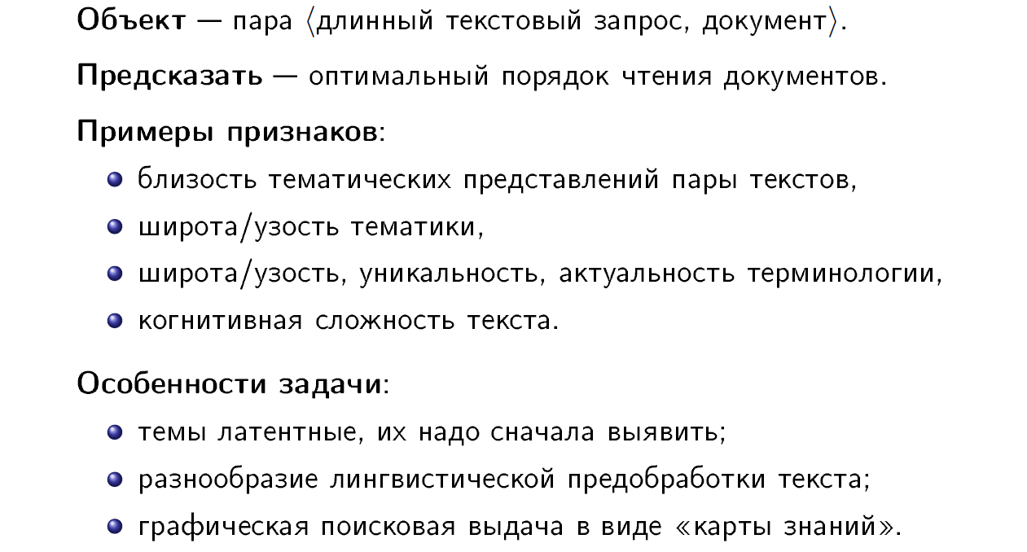

Slide 31
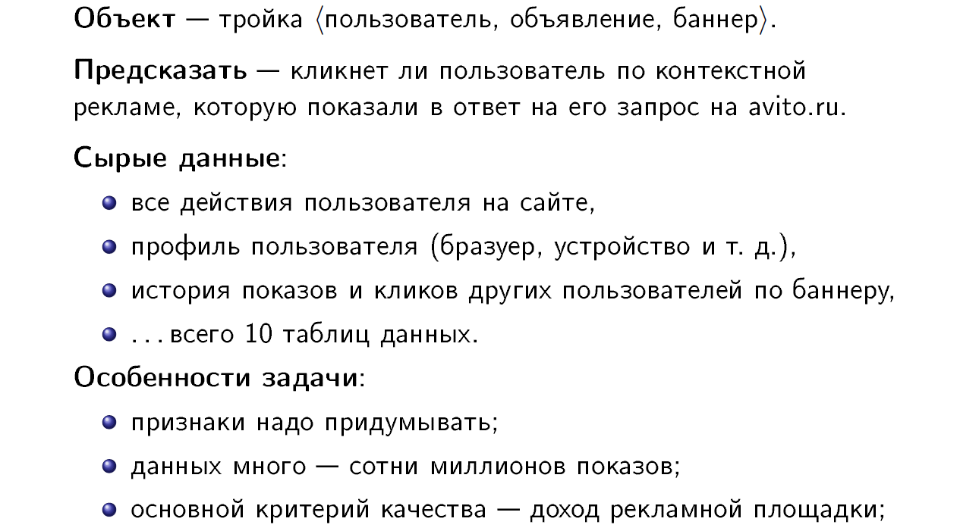

Slide 32
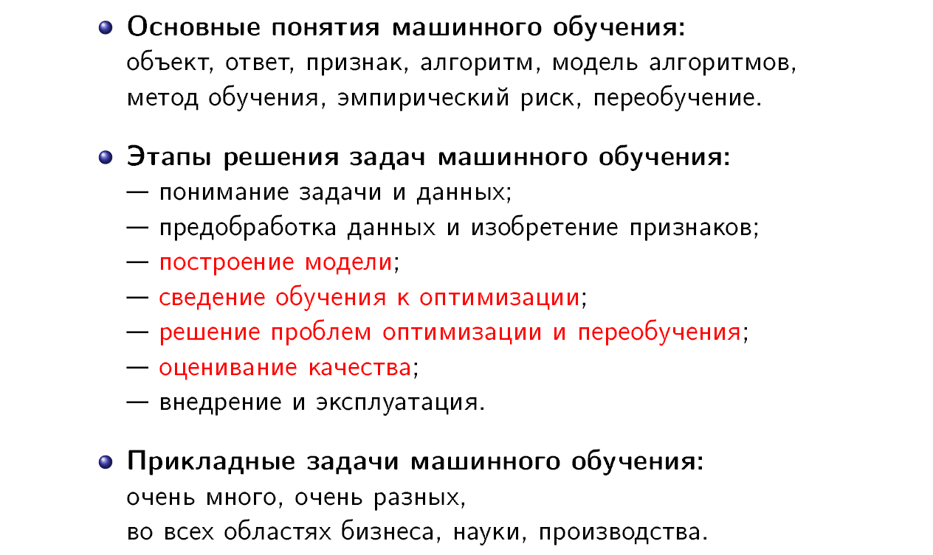

Slide 33
Задача классификации изображений
Объект – изображение
Предсказать – класс из заданного списка, к которому относится изображение
Обучающие данные готовятся людьми-асессорами
Признаки:
значения яркостей RGB по пикселям
текст на странице с изображением
...
Особенности
изображение может относиться к нескольким классам сразу

Slide 34
Нейронная сеть как классификатор
X – множество картинок
M – множество классов картинок
M << 100K
Нейронная сеть g(x, θ): X × Θ --> [0,1]^{M}
суперпозиция стандартных функций-слоёв
слой – функция вектор --> вектор
вычисление g задаётся графом
веса θ ∈ Θ ⊆ R^{N}
размерность N >> 10M
яркости RGB по пикселям x
g(x, θ) – вектор оценок вероятностей того, что x относится к каждому из классов
обычно сумма элементов == 1

Slide 35
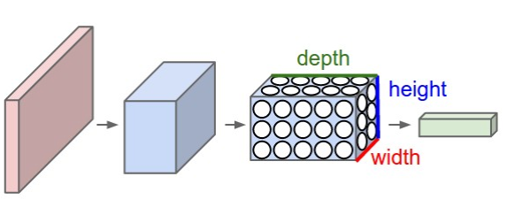
Нейронная сеть как классификатор
слой
x
g(x, θ)
промежуточные результаты

Slide 36
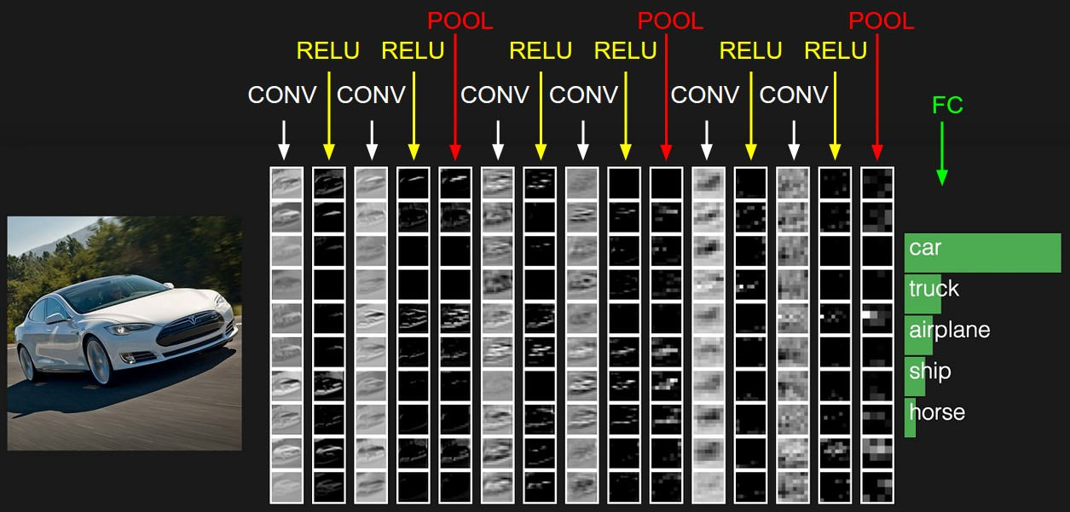
Пример – Tiny VGG
https://cs231n.github.io/convolutional-networks/

Slide 37
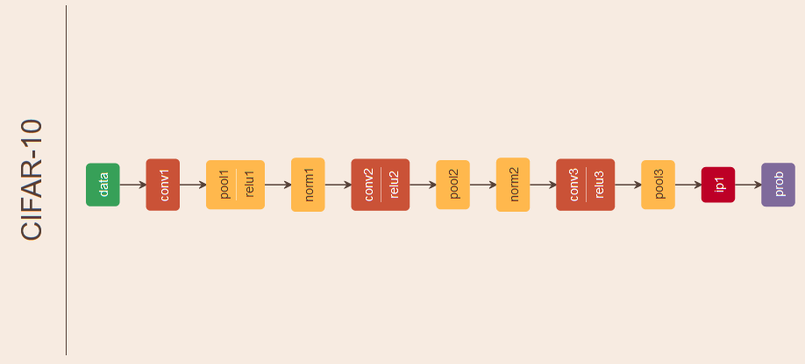
Пример – CIFAR-10
http://www.cs.toronto.edu/~kriz/cifar.html
топология с помощью https://ethereon.github.io/netscope/quickstart.html

Slide 38
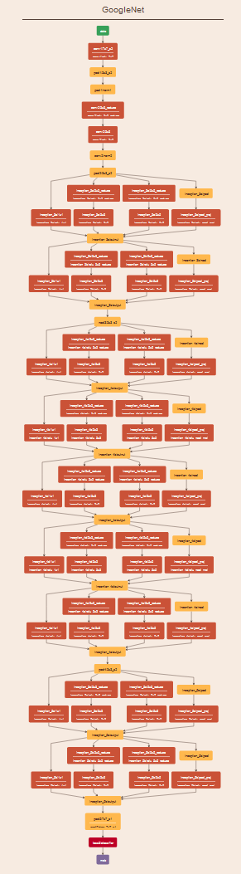
Пример – GoogleNet
топология с помощью https://ethereon.github.io/netscope/quickstart.html

Slide 39
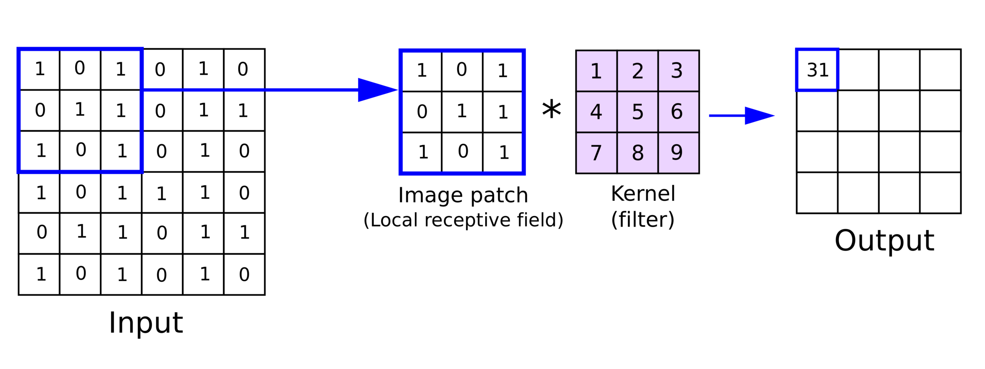
Свёртка (конволюция, convolution)
https://medium.com/analytics-vidhya/convolutional-neural-networks-demystified-80f72c1ea31b

Slide 40
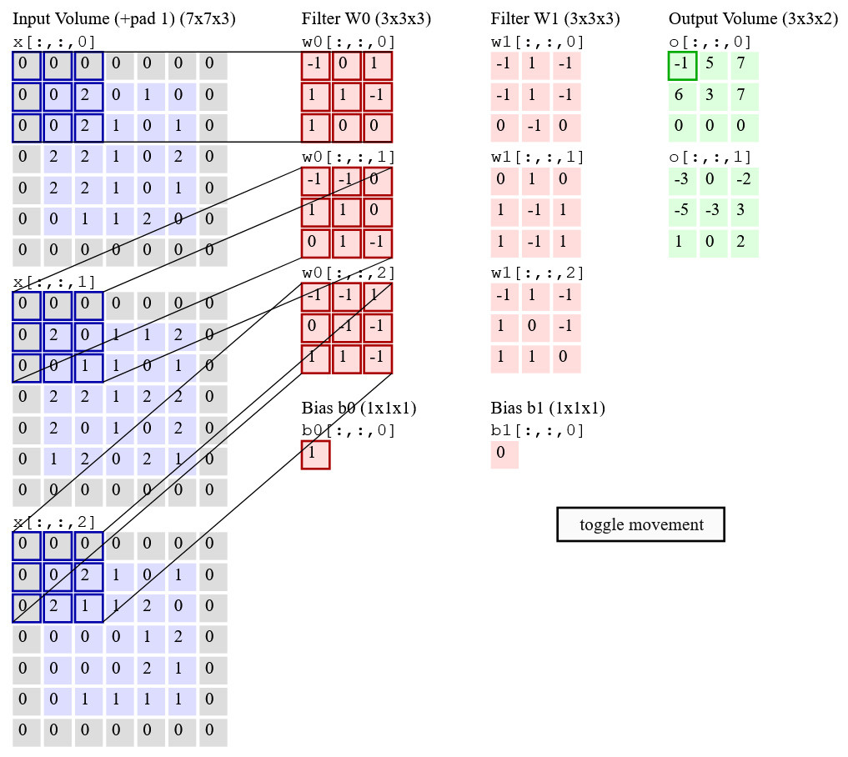
Свёрточный слой

Slide 41
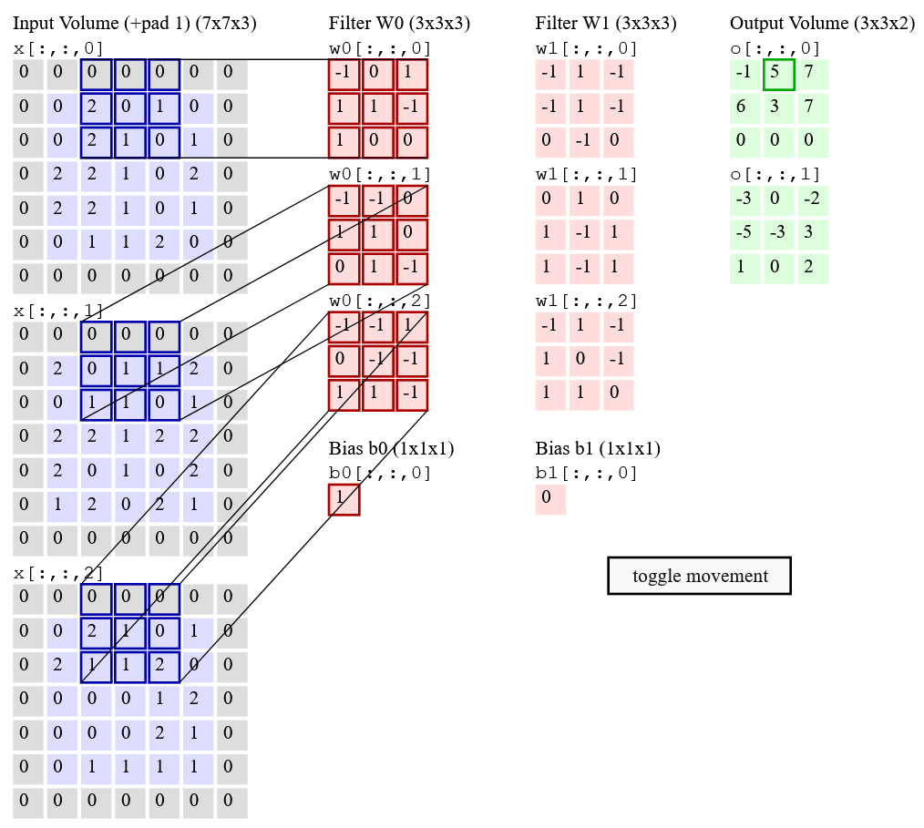
Свёрточный слой

Slide 42
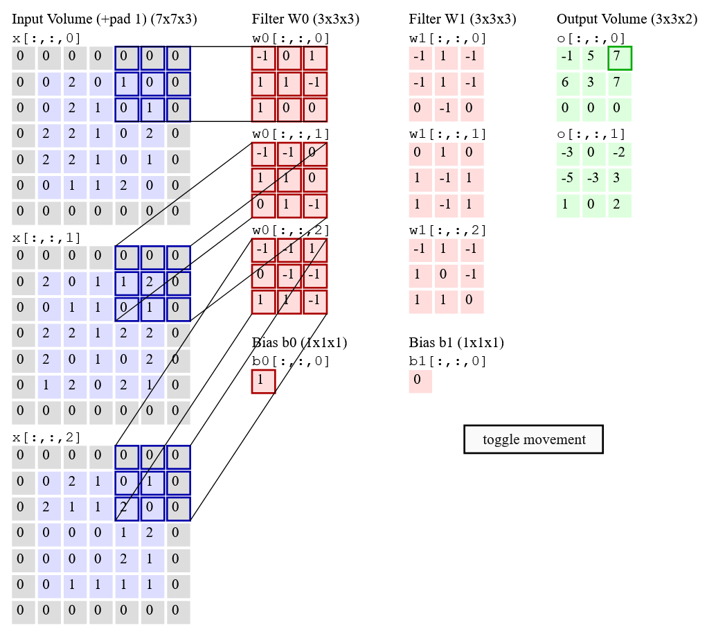
Свёрточный слой

Slide 43
Свёрточный слой
...

Slide 44
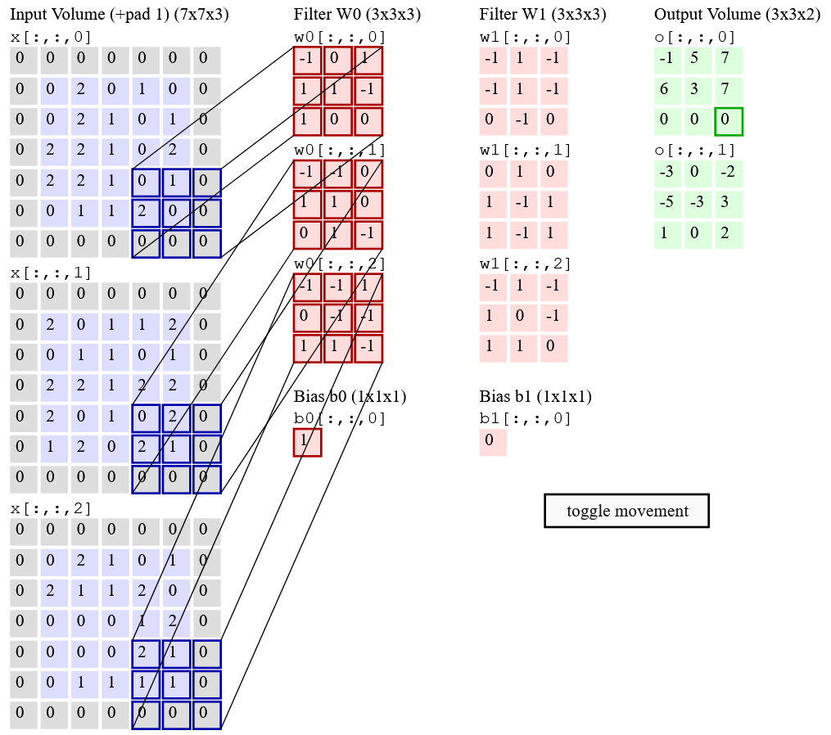
Свёрточный слой

Slide 45
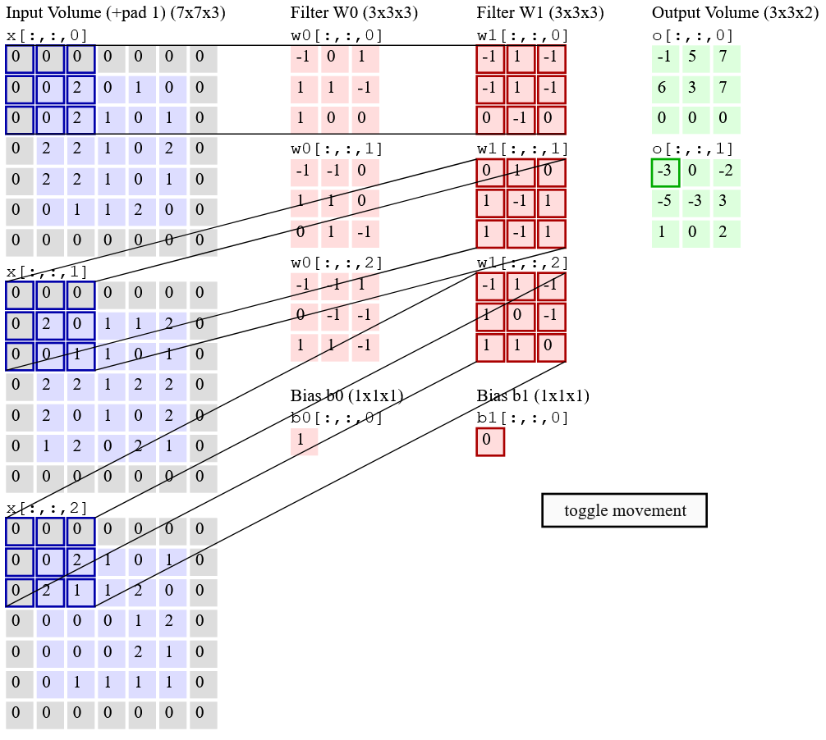
Свёрточный слой

Slide 46
Свёрточный слой
...

Slide 47
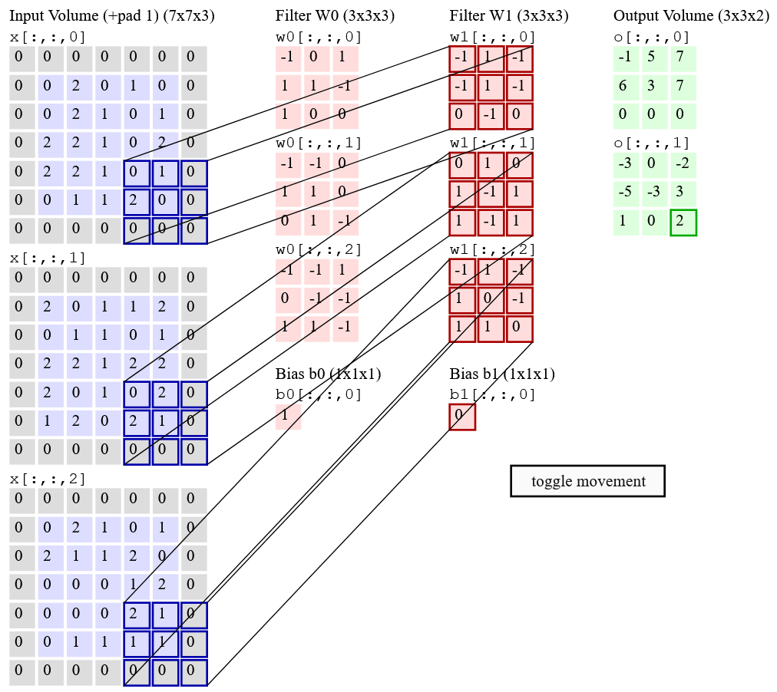
Свёрточный слой

Slide 48
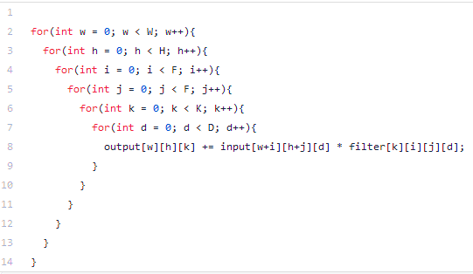
[Наивный] псевдо-код свёрточного слоя

Slide 49
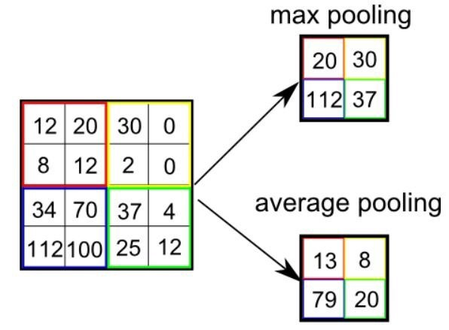
Пулинг (Pooling)
с размером области 2х2
Width
Height

Slide 50
Пулинговый слой
for d in range(0, Depth):
Output[d, :, :] = Pooling(Input[d, :, :])

Slide 51
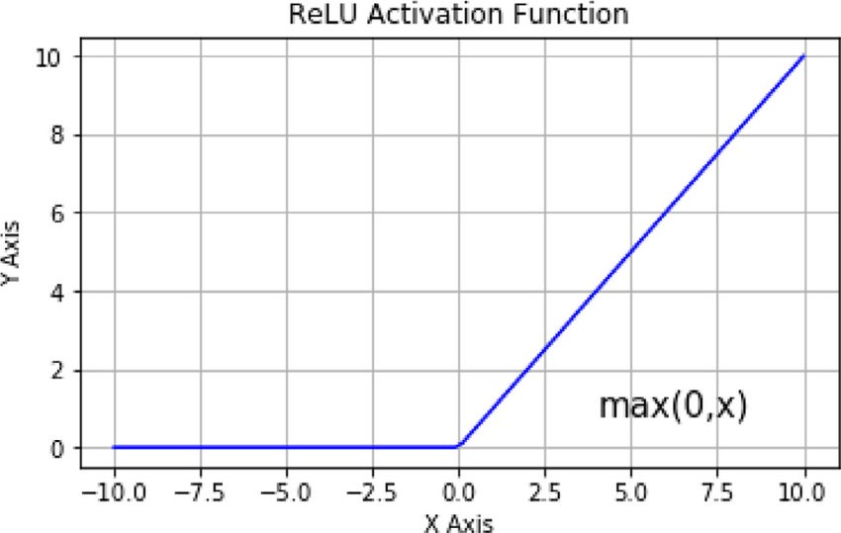
Положительная срезка (ReLU)

Slide 52
Слой ReLU
for d in range(0, Depth):
for h in range(0, Height):
for w in range(0, Width):
Output[d, h, w] = ReLU(Input[d, h, w])

Slide 53
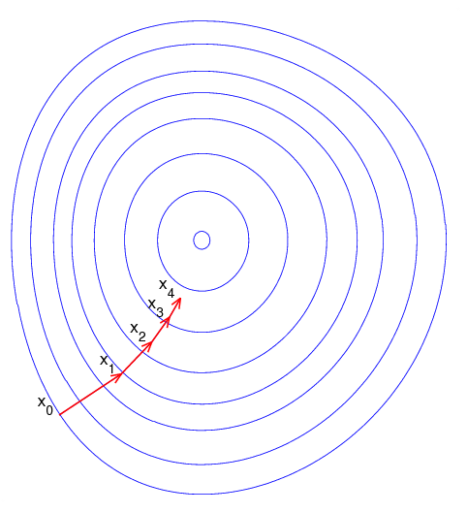

Обучение методом спуска по градиенту
g(x_{i}, θ) -- предсказание нейронной сети с весами θ для картинки x_{i}
y_{i} – правильный класс картинки x_{i} (обычно какой-то единичный вектор)
L(θ) = Σ(g(x_{i}, θ) – y_{i})² -- значение функции потерь для весов θ
Линии уровня L(θ) = const
$_{i}\frac{∂L}{∂θ}\left(θ_{i}\right)$ -- шаги по градиенту
α_{i} -- длина шага по градиенту
θ₅
θ₄
θ₃
θ₂
θ₁

Slide 54

Обучение методом спуска по градиенту
g(x_{i}, θ) -- предсказание нейронной сети с весами θ для картинки x_{i}
y_{i} – правильный класс картинки x_{i} (обычно какой-то единичный вектор)
L(θ) = Σ(g(x_{i}, θ) – y_{i})² -- значение функции потерь для весов θ
Линии уровня L(θ) = const
$_{i}\frac{∂L}{∂θ}\left(θ_{i}\right)$ -- шаги по градиенту
α_{i} -- длина шага по градиенту
θ₅
θ₄
θ₃
θ₂
θ₁

Slide 55

Обучение методом спуска по градиенту
g(x_{i}, θ) -- предсказание нейронной сети с весами θ для картинки x_{i}
y_{i} – правильный класс картинки x_{i} (обычно какой-то единичный вектор)
L(θ) = Σ(g(x_{i}, θ) – y_{i})² -- значение функции потерь для весов θ
Линии уровня L(θ) = const
$_{i}\frac{∂L}{∂θ}\left(θ_{i}\right)$ -- шаги по градиенту
α_{i} -- длина шага по градиенту
θ₅
θ₄
θ₃
θ₂
θ₁

Slide 56
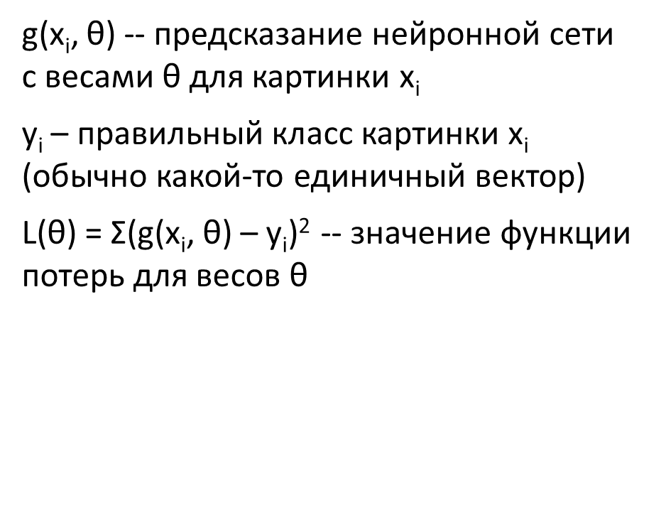
Обучение методом спуска по градиенту
g(x_{i}, θ) -- предсказание нейронной сети с весами θ для картинки x_{i}
y_{i} – правильный класс картинки x_{i} (обычно какой-то единичный вектор)
L(θ) = Σ(g(x_{i}, θ) – y_{i})² -- значение функции потерь для весов θ
Линии уровня L(θ) = const
$_{i}\frac{∂L}{∂θ}\left(θ_{i}\right)$ -- шаги по градиенту
α_{i} -- длина шага по градиенту
θ₅
θ₄
θ₃
θ₂
θ₁

Slide 57
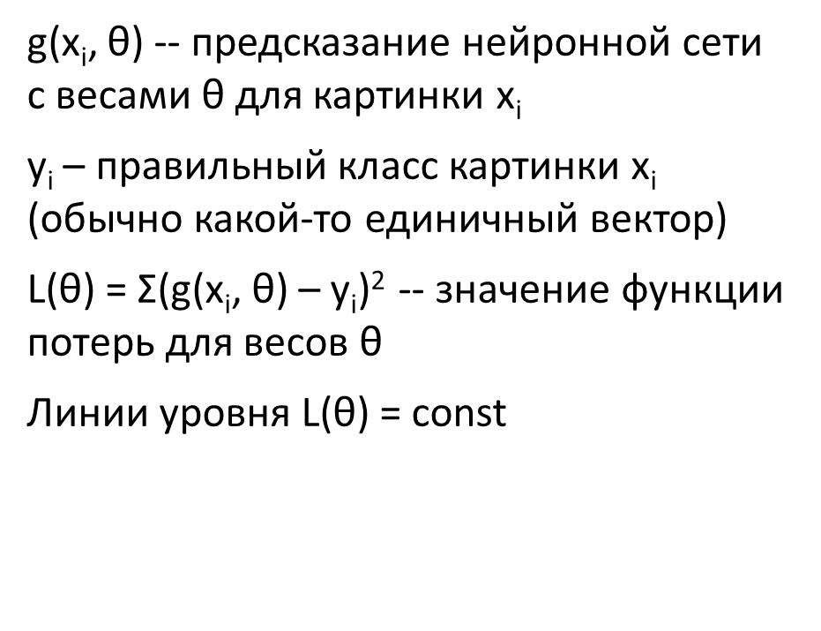
Обучение методом спуска по градиенту
g(x_{i}, θ) -- предсказание нейронной сети с весами θ для картинки x_{i}
y_{i} – правильный класс картинки x_{i} (обычно какой-то единичный вектор)
L(θ) = Σ(g(x_{i}, θ) – y_{i})² -- значение функции потерь для весов θ
Линии уровня L(θ) = const
$_{i}\frac{∂L}{∂θ}\left(θ_{i}\right)$ -- шаги по градиенту
α_{i} -- длина шага по градиенту
θ₅
θ₄
θ₃
θ₂
θ₁
θ₁

Slide 58
Обучение методом спуска по градиенту
g(x_{i}, θ) -- предсказание нейронной сети с весами θ для картинки x_{i}
y_{i} – правильный класс картинки x_{i} (обычно какой-то единичный вектор)
L(θ) = Σ(g(x_{i}, θ) – y_{i})² -- значение функции потерь для весов θ
Линии уровня L(θ) = const
$_{i}\frac{∂L}{∂θ}\left(θ_{i}\right)$ -- шаги по градиенту
α_{i} -- длина шага по градиенту
θ₅
θ₄
θ₃
θ₂
θ₁

Slide 59
Сколько стоит вычисление градиента?
Вычисление градиента с помощью конечных разностей стоит O(size(θ)²⋅(размер картинки)⋅(число картинок))
Вычисление L(θ) стоит O(size(θ)⋅(размер картинки)⋅(число картинок))
Для каждой компоненты градиента нужно два значения L
θ имеет порядка 10M -- 1000M компонент
Размер картинки -- 1K -- 100K пикселей
Число картинок -- 1М -- 100М
Итого >> 100MM ⋅ 1K ⋅ 1M = 10²³ операций с плавающей точкой (flop)
Топовые графические ускорители делают 10¹²--10¹⁴ flop/sec
1 год = 3.15 ⋅ 10⁶ секунд
10²³/10¹⁴/(3.15 ⋅ 10⁶) = 300 лет на одной карте

Slide 60
Сколько стоит вычисление градиента?
Вычисление градиента с помощью конечных разностей стоит O(size(θ)²⋅(размер картинки)⋅(число картинок))
Вычисление L(θ) стоит O(size(θ)⋅(размер картинки)⋅(число картинок))
Для каждой компоненты градиента нужно два значения L
θ имеет порядка 10M -- 1000M компонент
Размер картинки -- 1K -- 100K пикселей
Число картинок -- 1М -- 100М
Итого >> 100MM ⋅ 1K ⋅ 1M = 10²³ операций с плавающей точкой (flop)
Топовые графические ускорители делают 10¹²--10¹⁴ flop/sec
1 год = 3.15 ⋅ 10⁶ секунд
10²³/10¹⁴/(3.15 ⋅ 10⁶) = 300 лет на одной карте

Slide 61
Сколько стоит вычисление градиента?
Вычисление градиента с помощью конечных разностей стоит O(size(θ)²⋅(размер картинки)⋅(число картинок))
Вычисление L(θ) стоит O(size(θ)⋅(размер картинки)⋅(число картинок))
Для каждой компоненты градиента нужно два значения L
θ имеет порядка 10M -- 1000M компонент
Размер картинки -- 1K -- 100K пикселей
Число картинок -- 1М -- 100М
Итого >> 100MM ⋅ 1K ⋅ 1M = 10²³ операций с плавающей точкой (flop)
Топовые графические ускорители делают 10¹²--10¹⁴ flop/sec
1 год = 3.15 ⋅ 10⁶ секунд
10²³/10¹⁴/(3.15 ⋅ 10⁶) = 300 лет на одной карте

Slide 62
Сколько стоит вычисление градиента?
Вычисление градиента с помощью конечных разностей стоит O(size(θ)²⋅(размер картинки)⋅(число картинок))
Вычисление L(θ) стоит O(size(θ)⋅(размер картинки)⋅(число картинок))
θ имеет порядка 10M -- 1000M компонент
Размер картинки -- 1K -- 100K пикселей
Число картинок -- 1М -- 100М
Для каждой компоненты градиента нужно два значения L
Итого >> 100MM ⋅ 1K ⋅ 1M = 10²³ операций с плавающей точкой (flop)
Топовые графические ускорители делают 10¹²--10¹⁴ flop/sec
1 год = 3.15 ⋅ 10⁶ секунд
10²³/10¹⁴/(3.15 ⋅ 10⁶) = 300 лет на одной карте

Slide 63
Сколько стоит вычисление градиента?
Вычисление градиента с помощью конечных разностей стоит O(size(θ)²⋅(размер картинки)⋅(число картинок))
Вычисление L(θ) стоит O(size(θ)⋅(размер картинки)⋅(число картинок))
θ имеет порядка 10M -- 1000M компонент
Размер картинки -- 1K -- 100K пикселей
Число картинок -- 1М -- 100М
Для каждой компоненты градиента нужно два значения L
Итого >> 100MM ⋅ 1K ⋅ 1M = 10²³ операций с плавающей точкой (flop)
Топовые графические ускорители делают 10¹²--10¹⁴ flop/sec
1 год = 3.15 ⋅ 10⁶ секунд
10²³/10¹⁴/(3.15 ⋅ 10⁶) = 300 лет на одной карте

Slide 64
Сколько стоит вычисление градиента?
Вычисление градиента с помощью конечных разностей стоит O(size(θ)²⋅(размер картинки)⋅(число картинок))
Вычисление L(θ) стоит O(size(θ)⋅(размер картинки)⋅(число картинок))
θ имеет порядка 10M -- 1000M компонент
Размер картинки -- 1K -- 100K пикселей
Число картинок -- 1М -- 100М
Для каждой компоненты градиента нужно два значения L
Итого >> 100MM ⋅ 1K ⋅ 1M = 10²³ операций с плавающей точкой (flop)
Топовые графические ускорители делают 10¹²--10¹⁴ flop/sec
1 год = 3.15 ⋅ 10⁶ секунд
10²³/10¹⁴/(3.15 ⋅ 10⁶) = 300 лет на одной карте

Slide 65
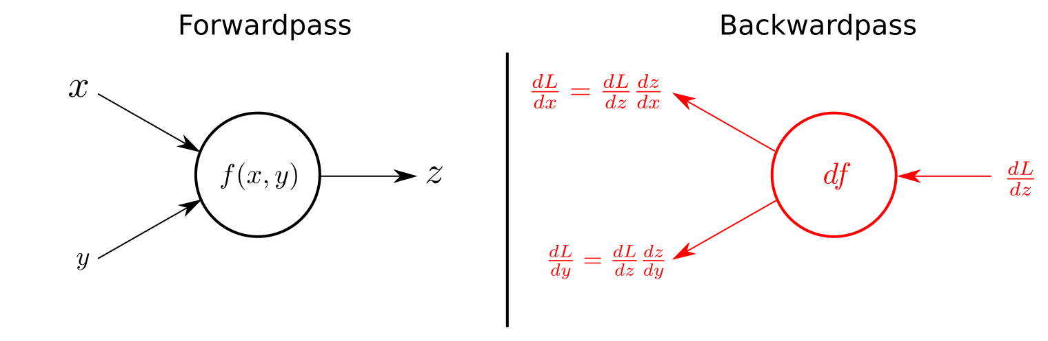
Автоматическое дифференцирование

Slide 66
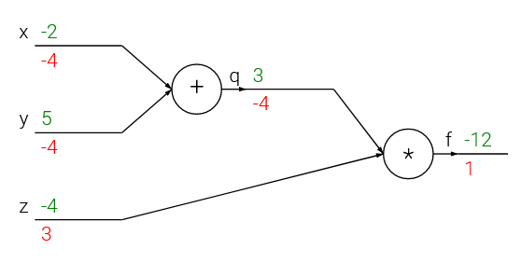
Пример автоматического дифференцирования
f(x, y, z) = (x + y) ∙ z
Вычислим f и градиент (∂f/∂x, ∂f/∂y, ∂f/∂z) в точке x = -2, y = 5, z = -4
= ∂f/∂x = ∂f/∂q ∙ ∂q/∂x = -4 ∙ 1
= ∂f/∂q = ∂f/∂f ∙ ∂f/∂q = 1 ∙ z
= ∂f/∂y = ∂f/∂q ∙ ∂q/∂y = -4 ∙ 1
= ∂f/∂f
= ∂f/dz = ∂f/∂f ∙ ∂f/dz = 1 ∙ q

Slide 67
Заключение
Задачи МО
Сокращенный пересказ http://www.machinelearning.ru/wiki/images/f/fc/Voron-ML-Intro-slides.pdf
Нейронные сети
Свертка и другие слои
Градиентный спуск
Автоматическое дифференцирование

